Slide 1

web数据爬虫 +
机器学习模型标注恶意留言
成员： 荣誉 徐凤萍

Slide 2
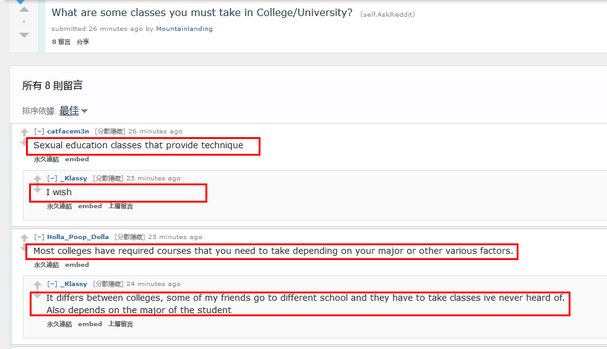
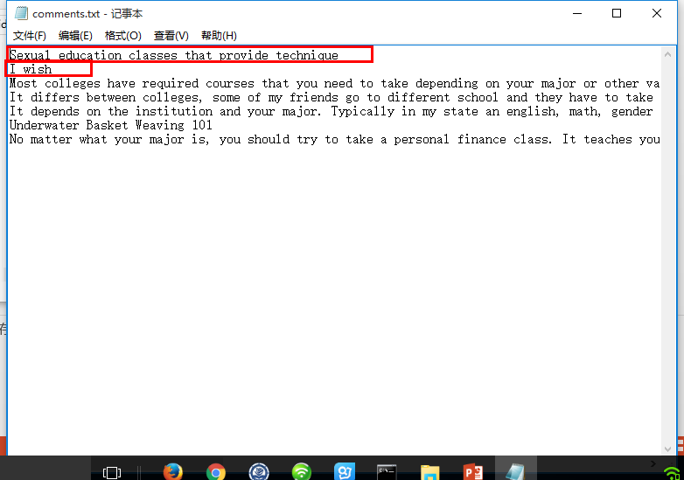
爬虫
目标网站：https://www.reddit.com/r/AskReddit/comments/4qfh
01/what_are_some_classes_you_must_take_in/
Notes:
单标签会存在维度灾难问题；多标签则会存在属性冗余和不相关问题；

Slide 3
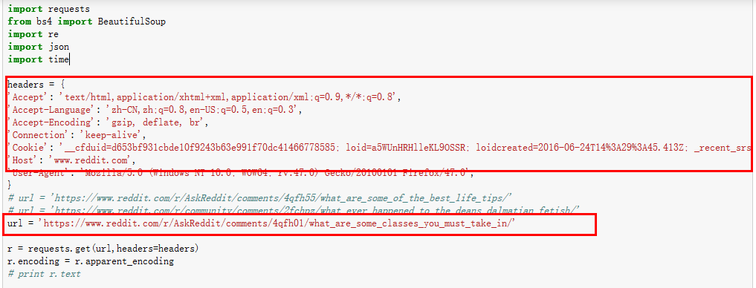
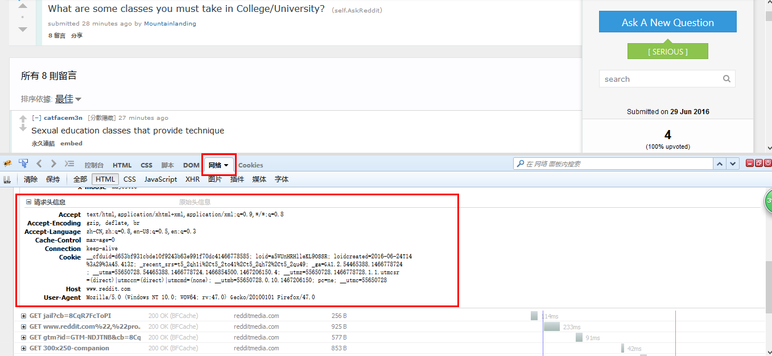
获取url和头信息
Firebug定位url，并获取http请求的头信息
Notes:
单标签会存在维度灾难问题；多标签则会存在属性冗余和不相关问题；

Slide 4
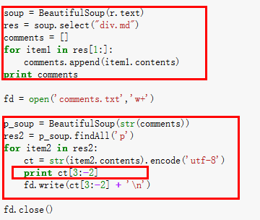
Beautifulsoup解析html
1 定位div标签class=‘md’
2 定位p标签
3 字符串截取纯净的留言
Notes:
单标签会存在维度灾难问题；多标签则会存在属性冗余和不相关问题；

Slide 5
2. 机器学习模型：贝叶斯

